Slide 1
继承

Slide 2


预习检查
集中测试
如何继承一个类？
使用继承有什么优点？
抽象类和抽象方法的特点是什么？
编码实现：
定义员工类，包括
属性：姓名、年龄、性别
方法：抽象的自我介绍方法、构造方法
定义管理层类继承员工类
特有属性：月薪
方法：实现父类自我介绍方法

Slide 3


回顾及作业点评
提问
如何从现实世界抽象出类？
方法重载的规则有哪些？
如何实现封装？
点评作业的提交情况和共性问题
作业点评

Slide 4
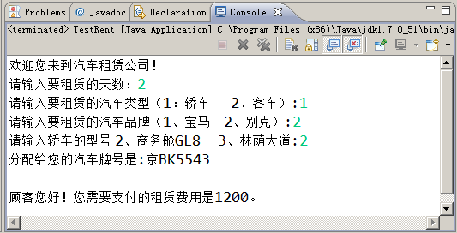
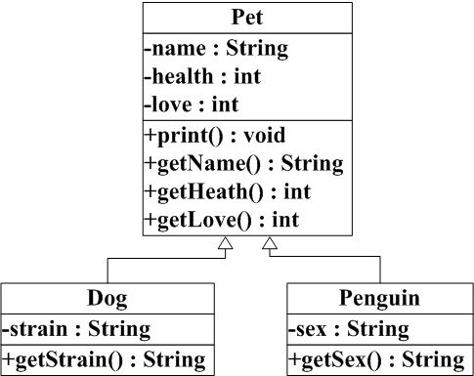
本章任务
优化电子宠物系统
实现汽车租赁系统计价功能

Slide 5


本章目标
掌握继承的优点和实现
掌握子类重写父类方法
掌握继承下构造方法的执行过程
掌握抽象类和抽象方法的使用
掌握final修饰属性、方法和类

Slide 6

为什么使用继承 2-1
思考
这两个类图有什么问题？
Dog
Penguin
- name:String
- health:int
- love:int
- strain:String
- name:String
- health:int
- love:int
- sex:String
将重复代码
抽取到父类中
代码冗余
+ print():void
+ getName():String
+ getHealth ():int
+ getLove():int
+ getStrain:String
+ Dog()
+ print():void
+ getName():String
+ getHealth ():int
+ getLove():int
+ getSex():String
+ Penguin()
使用继承优化设计

Slide 7

为什么使用继承 2-2
使用继承优化后
方便修改代码
减少代码量
子类与父类是is-a关系
Notes:
教学指导：
1、继承的优点
2、子类与父类的关系，并说明is-a的关系，或者说是一种特殊和一般的关系。
例如Dog is a Pet。同样可以让学生继承人，让苹果继承水果，让三角形继承几何图形。

Slide 8


如何使用继承
使用继承
编写父类
编写子类，继承父类
语法
class Pet {
//公共的属性和方法
}
示例
class Dog extends Pet {
//子类特有的属性和方法
}
只能继承一个父类
class Penguin extends Pet {
}
继承关键字
对比
C#用“ : ”

Slide 9


理解继承4-1
子类访问父类成员
访问父类构造方法
访问父类属性
访问父类方法
使用super关键字,
super代表父类对象
super();
super(name);
在子类构造方法中调用且必须是第一句
super.name;
super.print();
演示示例1：使用继承优化电子宠物系统

Slide 10
理解继承4-2
提问
子类可以继承父类的所有些资源吗？
不能被继承的父类成员
private成员
子类与父类不在同包，
使用默认访问权限的成员
构造方法
演示示例2：不能被继承的情况
Notes:
教学指导：通过同包、不同包下演示4种访问修饰符的访问权限及继承情况

Slide 11
理解继承4-3
访问修饰符protected
可以修饰属性和方法
本类、同包、子类可以访问
访问修饰符总结
访问修饰符 | 本类 | 同包 | 子类 | 其他
private | √
默认(friendly) | √ | √
protected | √ | √ | √
public | √ | √ | √ | √

Slide 12
理解继承4-4
提问
多重继承关系的初始化顺序是怎样的？
子类构造
方法
子类属性
父类构造
方法
父类属性
演示示例3：断点跟踪初始化过程
Notes:
教学指导：打开要演示的代码，先带领学员熟悉结，然后打断点运行，讲解初始化过程，重点演示内容如下：
1、初始化顺序
2、super()的用法
3、继承条件下构造方法的调用规则如下：
如果子类的构造方法中没有通过super显式调用父类的有参构造方法，也没有通过this显式调用自身的其他构造方法，则系统会默认先调用父类的无参构造方法。在这种情况下，写不写“super();”语句，效果是一样的。
如果子类的构造方法中通过super显式调用父类的有参构造方法，那将执行父类相应构造方法，而不执行父类无参构造方法。
如果子类的构造方法中通过this显式调用自身的其他构造方法，在相应构造方法中应用以上两条规则。
特别注意的是，如果存在多级继承关系，在创建一个子类对象时，以上规则会多次向更高一级父类应用，一直到执行顶级父类Object类的无参构造方法为止。

Slide 13

在何处使用继承
问题
何时使用继承？
继承与真实世界类似
只要说“猫是哺乳动物”，猫的很多属性、行为
就不言自明了
藏獒是一种狗
继承是代码重用的一种方式
符合is-a关系的设计使用继承
将子类共有的属性和行为放到父类中

Slide 14
小结2-1
提问
继承使用什么关键字？
子类可以继承父类的哪些成员？
使用继承有什么好处？

Slide 15

小结2-2
代码阅读
阅读代码，说出运行结果
class Car {
private int site = 4; //座位数
Car(){
System.out.println ("载客量是"+site+"人);
}
public void setSite(int site){
this.site = site;
}
void print(){
System.out.print("载客量是"+site+"人");
}
}
载客量是4人
载客量是20人
class Bus extends Car {
Bus(int site){
setSite(site);
}
}
public static void main(String[] args) {
Bus bus = new Bus(20);
bus.print();
}

Slide 16
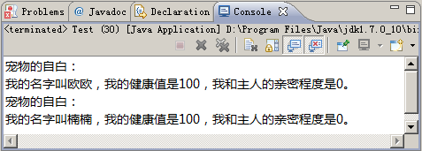
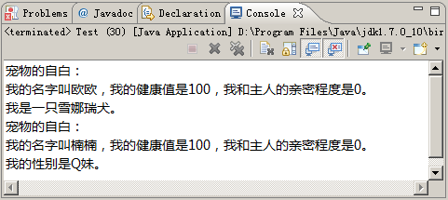
方法重写
使用继承后效果
调用父类的print()方法，不能显示Dog的strain信息和Peguin的sex信息
问题
如何实现如下效果呢？
子类重写父类方法
演示示例4：使用重写优化电子宠物系统

Slide 17
小结2-1
提问
不能被继承，
因此不能重写
构造方法也会被重写吗？
方法重写的规则
方法名相同
参数列表相同
返回值类型相同或者是其子类
访问权限不能严于父类
方法重载与方法重写
 | 位置 | 方法名 | 参数表 | 返回值 | 访问修饰符
方法重写 | 子类 | 相同 | 相同 | 相同或是其子类 | 不能比父类更严格
方法重载 | 同类 | 相同 | 不相同 | 无关 | 无关

Slide 18
小结2-2
super关键字来访问父类的成员
super只能出现在子类的方法和构造方法中
super调用构造方法时，只能是第一句
super不能访问父类的private成员

Slide 19
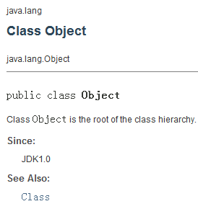
Object类3-1
Object类是所有类的父类
public class Pet extends Object {
……
}
Notes:
教学指导：
1、示例演示了对企鹅的封装
2、强调封装的三个步骤以及无参、有参构造方法
3、测试时，先使用无参构造创建对象，再使用有参构造，并说明不同的使用场合

Slide 20
Object类3-2
Object类被子类经常重写的方法
方法 | 说明
toString() | 返回当前对象本身的有关信息，按字符串对象返回
equals() | 比较两个对象是否是同一个对象，是则返回true
hashCode() | 返回该对象的哈希代码值
getClass() | 获取当前对象所属的类信息，返回Class对象
Notes:
教学指导：
1、示例演示了对企鹅的封装
2、强调封装的三个步骤以及无参、有参构造方法
3、测试时，先使用无参构造创建对象，再使用有参构造，并说明不同的使用场合

Slide 21
Object类3-3
Object类的equals()方法
比较两个对象是否是同一个对象，是则返回true
操作符==
简单数据类型，直接比较值。如1==2
引用类型，比较两者是否为同一对象
（1）Object类的equals()方法与==没区别
（2）当有特殊需求，如认为属性相同即为同一对象时，需要重写equals()
（3）Java.lang.String重写了equals()方法，把equals()方法的判断变为了判断其值
演示示例5：演示示例：重写equals()
Notes:
教学指导：
1、示例演示了对企鹅的封装
2、强调封装的三个步骤以及无参、有参构造方法
3、测试时，先使用无参构造创建对象，再使用有参构造，并说明不同的使用场合

Slide 22

学员操作——优化电子宠物系统2-1
指导
训练要点
继承
子类重写父类方法
理解继承中的初始化过程
需求说明
优化电子宠物系统
使用继承实现Dog类和Penguin类
打印宠物信息
讲解需求说明

Slide 23
学员操作——优化电子宠物系统2-2
指导
实现思路
继承
完成时间：20分钟

Slide 24
学员操作——重写Object方法
需求说明
重写比较规则，判断两名学员（Student）是否为同一对象
Student相关属性：Id（学号）、name（姓名）、age（年龄）
如果两名学员的学号以及姓名相同，则为同一对象
instanceof用于判断一个引用类型所引用的对象是否是一个类的实例
完成时间：15分钟

Slide 25
共性问题集中讲解
常见问题及解决办法
代码规范问题
调试技巧
共性问题集中讲解

Slide 26
抽象类
问题
以下代码有什么问题？
Java中也使用抽象类，限制实例化
Pet pet = new Pet ("贝贝",20,40);
pet.print();
实例化Pet没有意义
在C#中通过抽象类实现
public abstract class Pet {
}

Slide 27
抽象方法
问题
以下代码有什么问题？
abstract也可用于方法——抽象方法
抽象方法没有方法体
抽象方法必须在抽象类里
抽象方法必须在子类中被实现，除非子类是抽象类
public abstract class Pet {
public void print() {
//…
}
}
每个子类的实现不同
public abstract void print();
没有方法体

Slide 28
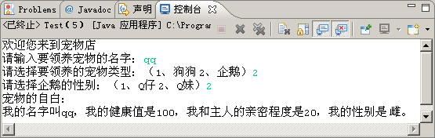
学员操作——抽象Pet类2-1
指导
训练要点
抽象类的定义和继承
抽象方法定义和重写
需求说明
修改Pet类为抽象类
修改Pet类的print()方法为抽象方法
输出Dog信息
讲解需求说明

Slide 29
学员操作——抽象Pet类2-2
指导
实现思路
修改Pet类为抽象类，修改print()为抽象方法
Dog类继承Pet类，实现print()方法
运行测试
注释掉Dog类中print()方法，运行测试类查看错误信息
编写注释
完成时间：15分钟

Slide 30
共性问题集中讲解
常见问题及解决办法
代码规范问题
调试技巧
共性问题集中讲解

Slide 31
final用法
问题
Penguin类不希望再被其他类继承？
使用final类
方法不希望被重写？
使用final方法
属性值不希望被修改？
使用常量
public final class Penguin extends Pet {
//…
}
最终版的类
public final void print () {
//…
}
最终版的方法
public class Penguin {
final String home ="南极";// 居住地
public void setHome(String name){
this.home=home; //错误，不可再赋值
}
}
最终版的属性值

Slide 32
常见错误
请指出下面代码的错误
class Dog {
String name;
public Dog(String name) {
this.name = name;
}
}
class Test {
public static void main(String[] args) {
final Dog dog = new Dog("欧欧");
dog.name = "美美";
dog = new Dog("亚亚");
}
}
使用final修饰引用型变量，
变量不可以再指向另外的对象
使用final修饰引用型变量，变量的值是固定不变的，
而变量所指向的对象的属性值是可变的

Slide 33
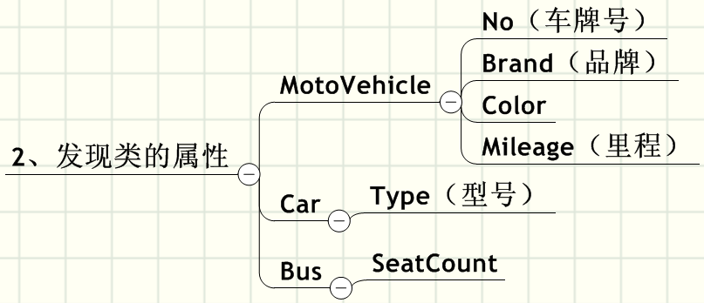
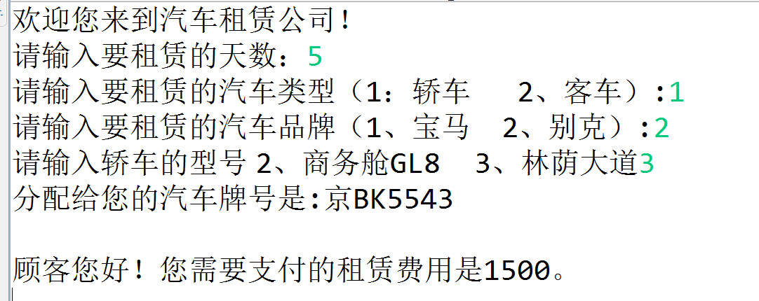
综合案例
问题
某汽车租赁公司出租多种车辆，车型及租金情况如下
编写程序实现计算租赁价
分析编写MotoVehicle、Car、Bus类
 | 轿车 |  |  | 客车（金杯、金龙）
车型 | 别克商务舱GL8 | 宝马550i | 别克林荫大道 | <=16座 | >16座
日租费 (元/天) | 600 | 500 | 300 | 800 | 1500

Slide 34

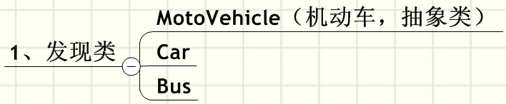
综合案例分析2-1
分析
发现类
发现类的属性

Slide 35
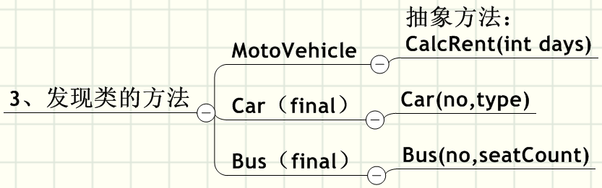


综合案例分析2-2
分析
发现类的方法
优化设计
编写程序入口

Slide 36

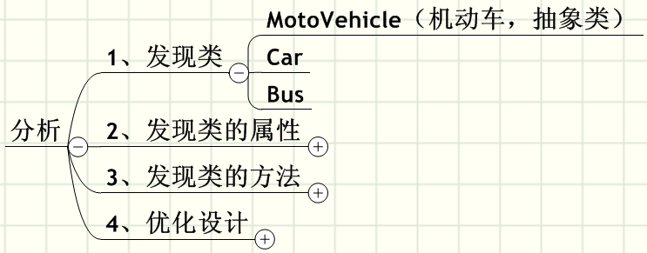
学员操作——编写MotoVehicle、Car、Bus类
练习
需求说明
根据分析编写MotoVehicle、Car、Bus类
完成时间：25分钟

Slide 37
学员操作——编写测试代码运行
练习
需求说明
编写测试代码运行
完成时间：5分钟

Slide 38
共性问题集中讲解
常见问题及解决办法
代码规范问题
调试技巧
共性问题集中讲解

Slide 39
总结
符合is-a关系
使用extends关键字
代码复用
继承
方法重写的规则
Object类equals()的方法重写
super关键字来访问父类的成员
抽象类和抽象方法
final修饰符
方法名相同
参数列表相同
返回值类型相同或者是其子类
访问权限不能严于父类
继承
super只能出现在子类的方法和构造方法中
super调用构造方法时，只能是第一句
super不能访问子类的private成员
抽象类不能被实例化
抽象类可以有0~多个抽象方法
非抽象子类必须重写父类的所有抽象方法
修饰的类，不能再被继承
修饰的方法，不能被子类重写
修饰的变量将变成常量，只能在初始化时进行赋值
Notes:
教学指导；
总结部分主要达到以下几个目的：
1、回顾内容。注意与与本章任务和目标不一样。本章任务和目标是是强调内容概貌，学到技术，告知要学习什么；总结时，要格外强调观点，把每一个知识点的观点结论都尽量突出出来。
2、整理逻辑。还应该把观点之间的逻辑联系梳理出来。从而使知识系统化、逻辑化。要帮助学员整清逻辑是总结的一大任务。

Slide 40
作业
课后作业
技术顾问备课时根据班级情况在此添加内容，应区分必做、选做内容，以满足不同层次学员的需求

Slide 41




扫我有更多精彩课程呦

